Slide 1
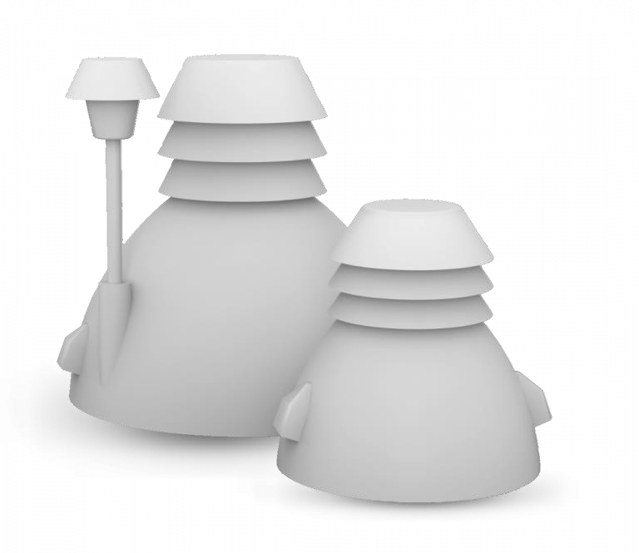
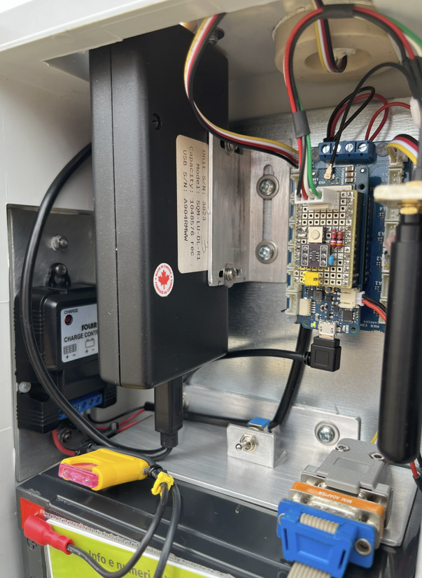

Sensoristica IOT nuove tecnologie per il monitoraggio ambientale
Alessandro Zaldei Luciano Massetti
Il sistema AirQino, applicazioni e futuri sviluppi per il monitoraggio ambientale
Geometria e morfologia delle città, influenza su isola di calore e microclima ed effetti su ambiente e salute
Inquinamento luminoso, impatti sulla ambiente e qualità del cielo notturno
SEDE FIRENZE

Slide 2
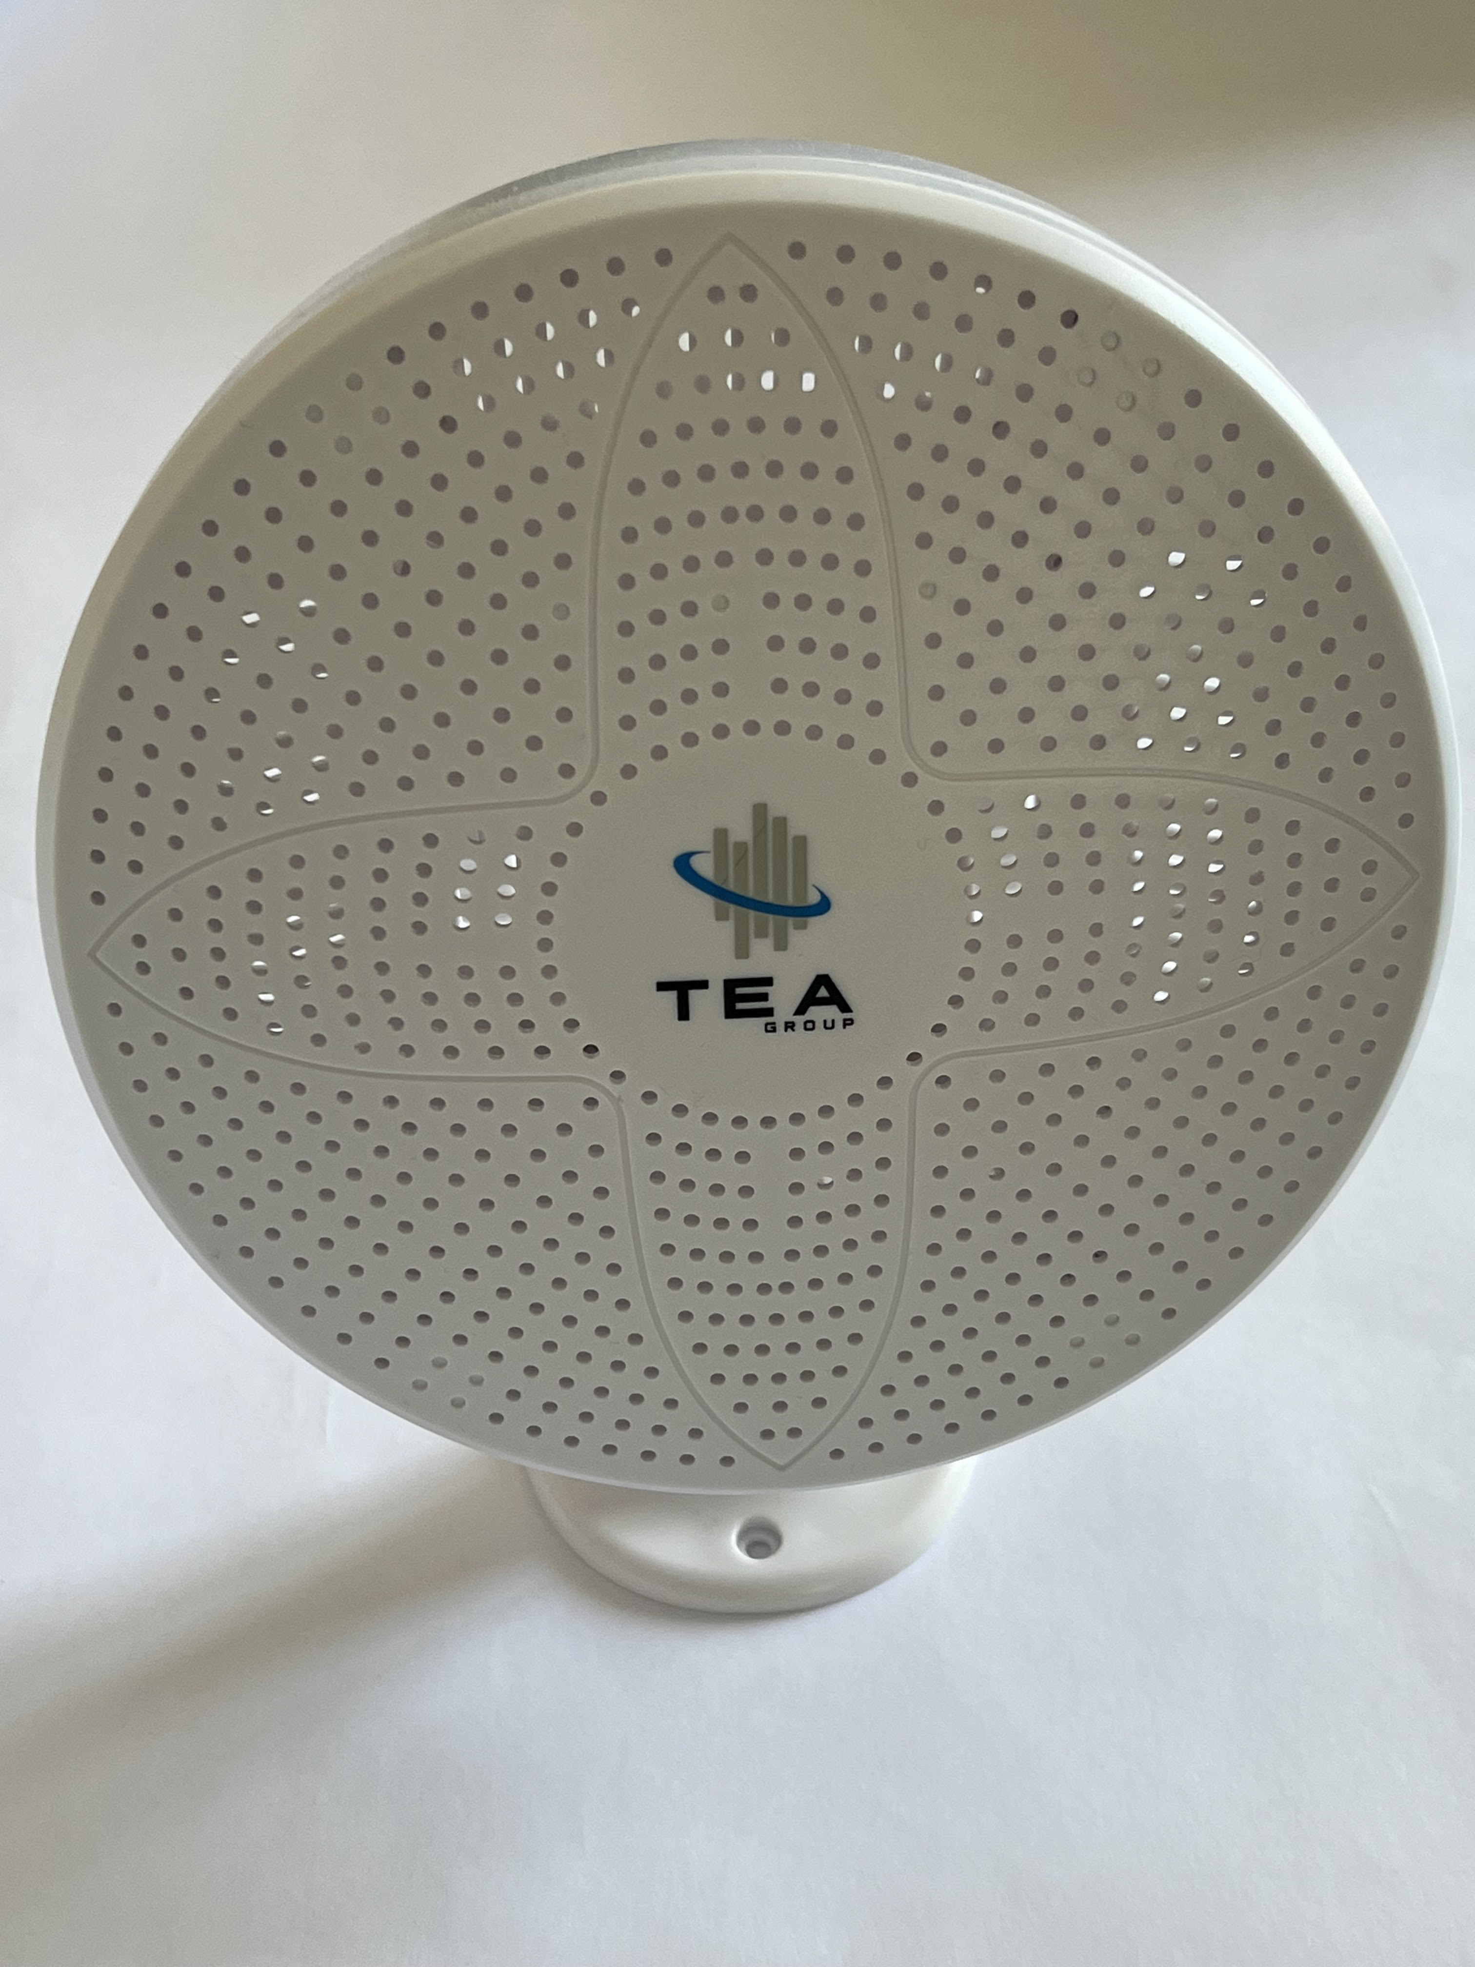

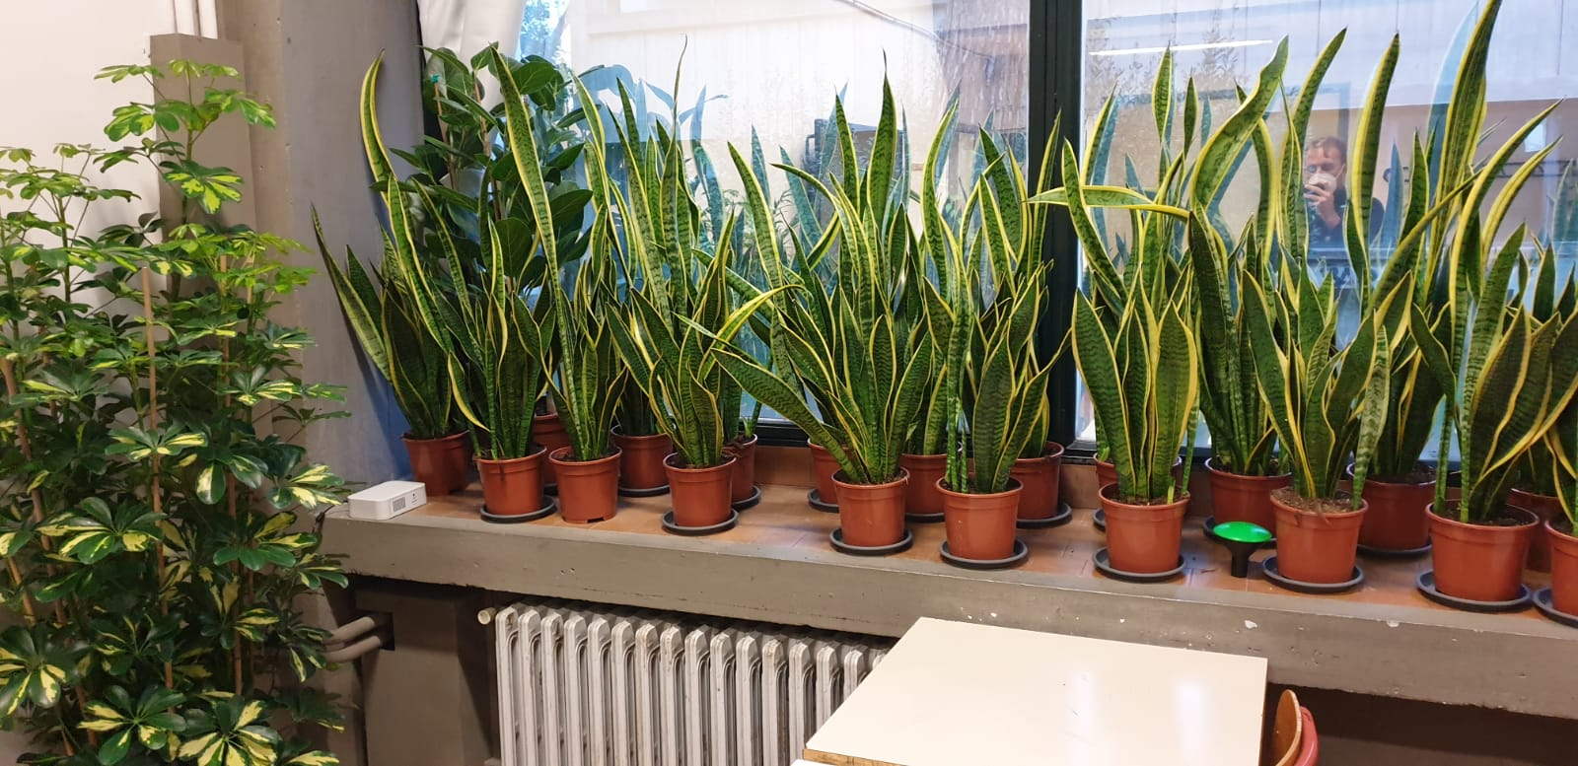
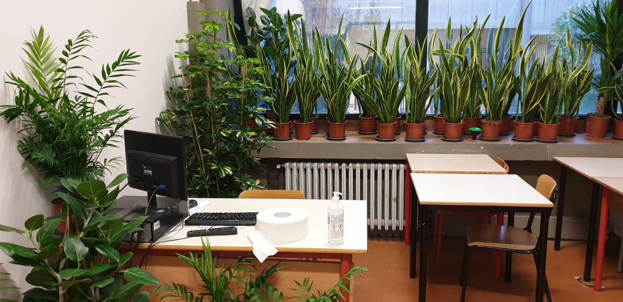
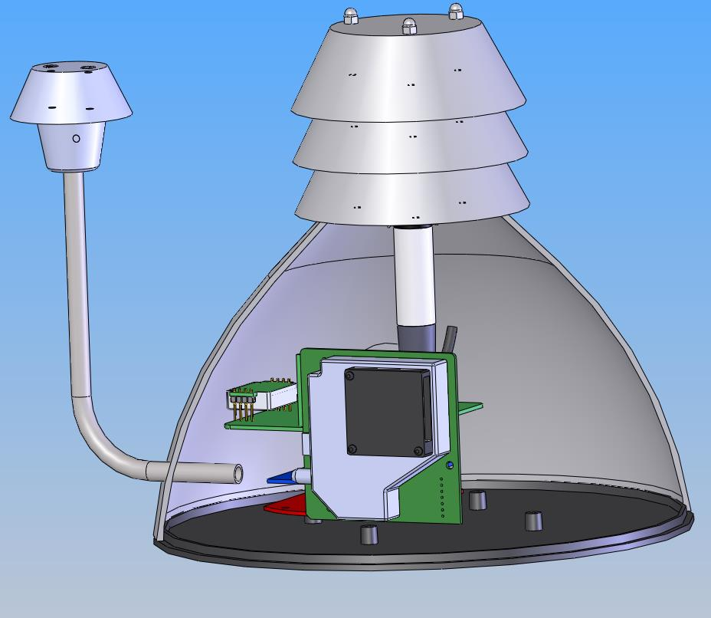
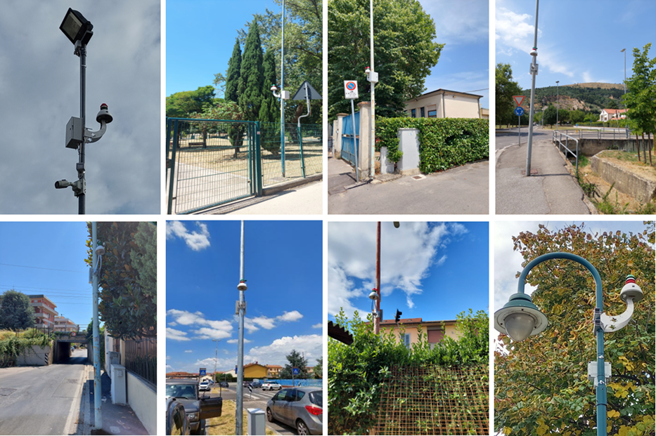
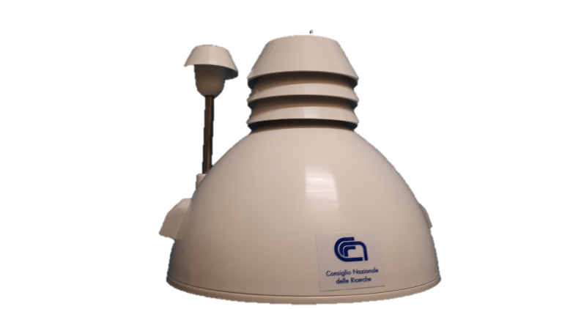
AirQino
SMARTCITIES
Sistema low-cost per il monitoraggio, ad alta risoluzione spaziale e temporale, di tutti i principali parametri di qualità dell’aria
Parameter | Unit | Range
Air Temperature | °C | -40 – 80
Relative Humidity | % | 0-100
CO₂ | ppm | 0-2000
O₃ | µg/m3 | 0-1000
NO₂ | µg/m3 | 0-5000
CO | mg/m3 | 0-30
Total VOC | µg/m3 | 0-1000
PM 2.5 – PM 10 | µg/m3 | 0-1000
GPS | °C | -40 – 80
AIRQINO INDOOR
AIRQINO OUTDOOR
SEDE FIRENZE

Slide 3
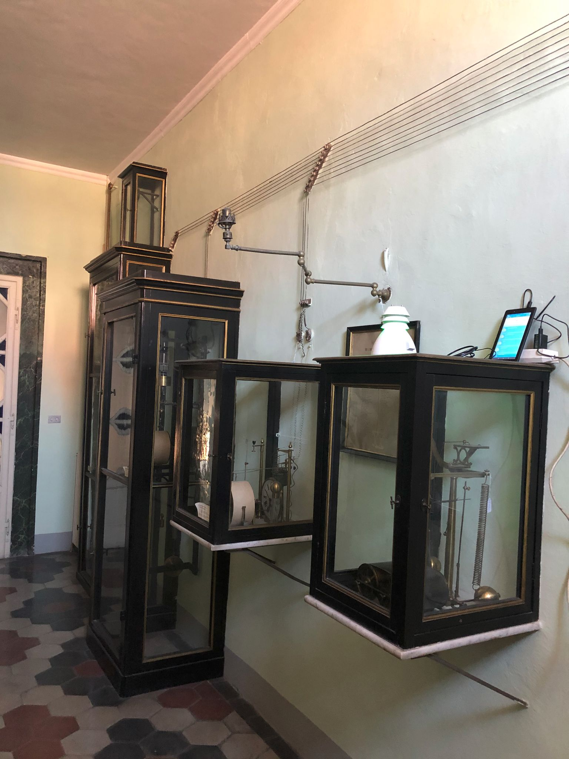
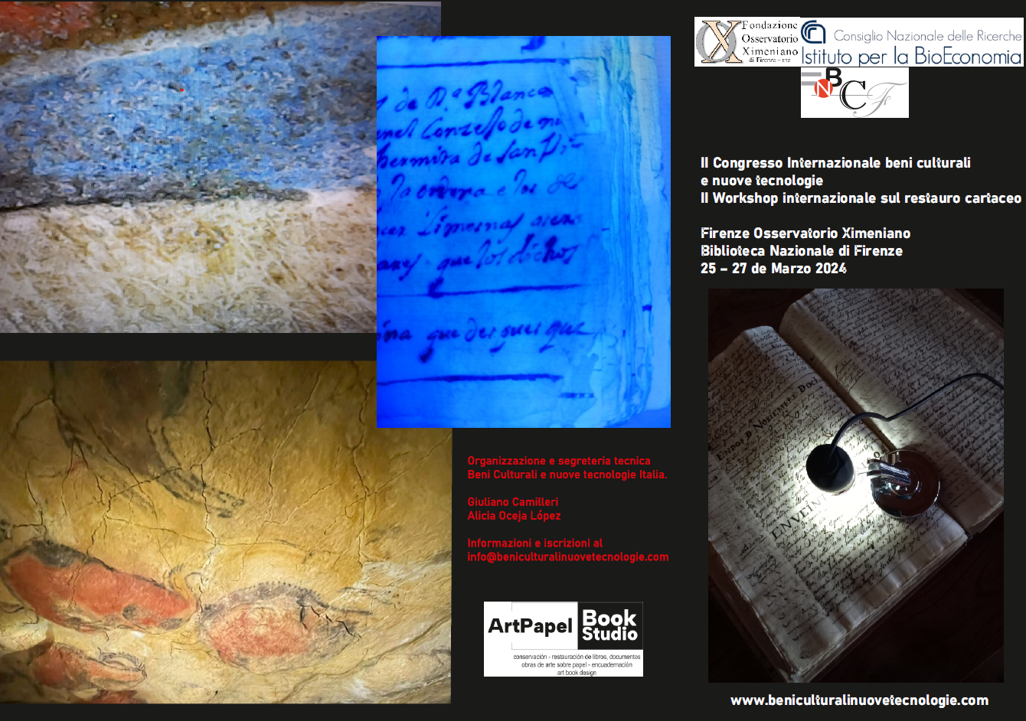
AirQino
MUSEI
Versione AirQino per applicazioni in ambito museale e conservazione dei beni culturali
Temperatura (°C) -40 – 80
Umidità (%) 0 – 100
O3 (µg/m³) 0 – 1000
NO2(µg/m³) 0 – 5000
CO (mg/m³) 0 – 30
CO2 (mg/m³) 0 – 2000
PM 2.5 (µg/m3) 0 – 1000
Formaldeide (µg/m3) 0 – 1000
Total VOC (µg/m3) 0 – 1000
SEDE FIRENZE

Slide 4
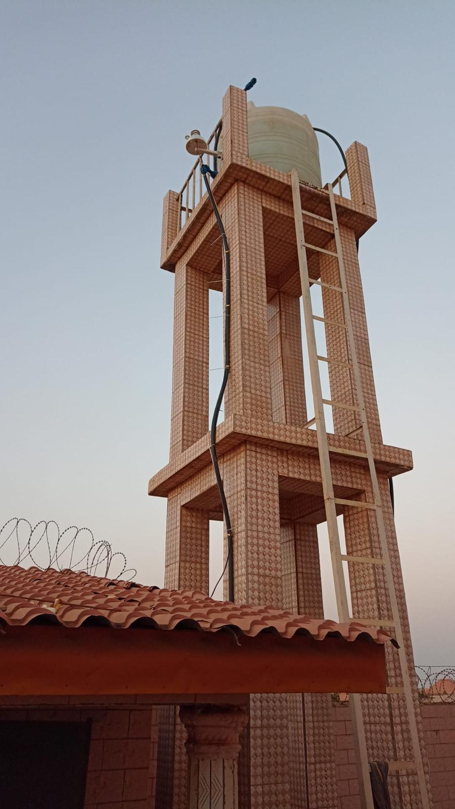
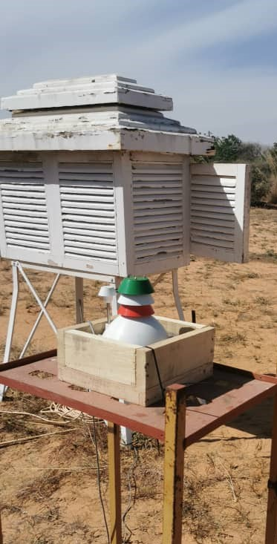
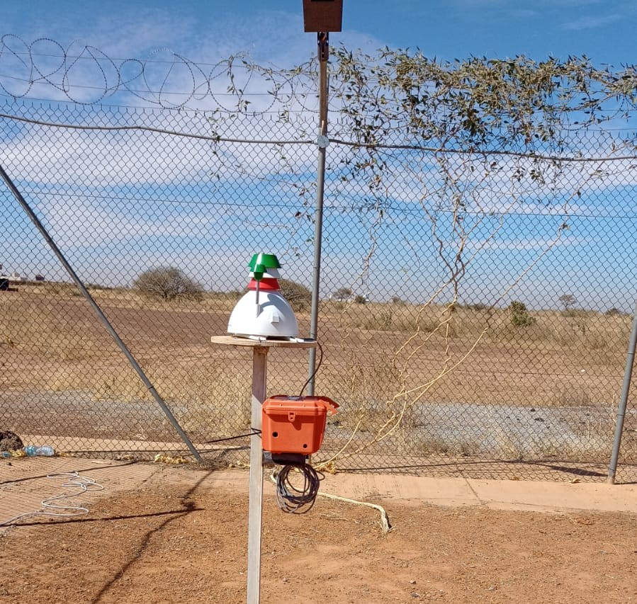
AirQino
For Africa
Utilizzo piattaforma Airqino nell’ambito dei progetti di cooperazione con i paesi in via di sviluppo (Niger, Guinea, Costa d’Avorio)
Parameter | Unit | Min | Max
Air Temperature | °C | -40 | 80
Relative Humidity | % | 0 | 100
O₃ | µg/m3 | 0 | 1000
NO₂ | µg/m3 | 0 | 5000
CO | mg/m3 | 0 | 30
PM 2.5 – PM 10 | µg/m3 | 0 | 1000
Internal Temperature | °C | -40 | 80
GPS
SEDE FIRENZE

Slide 5
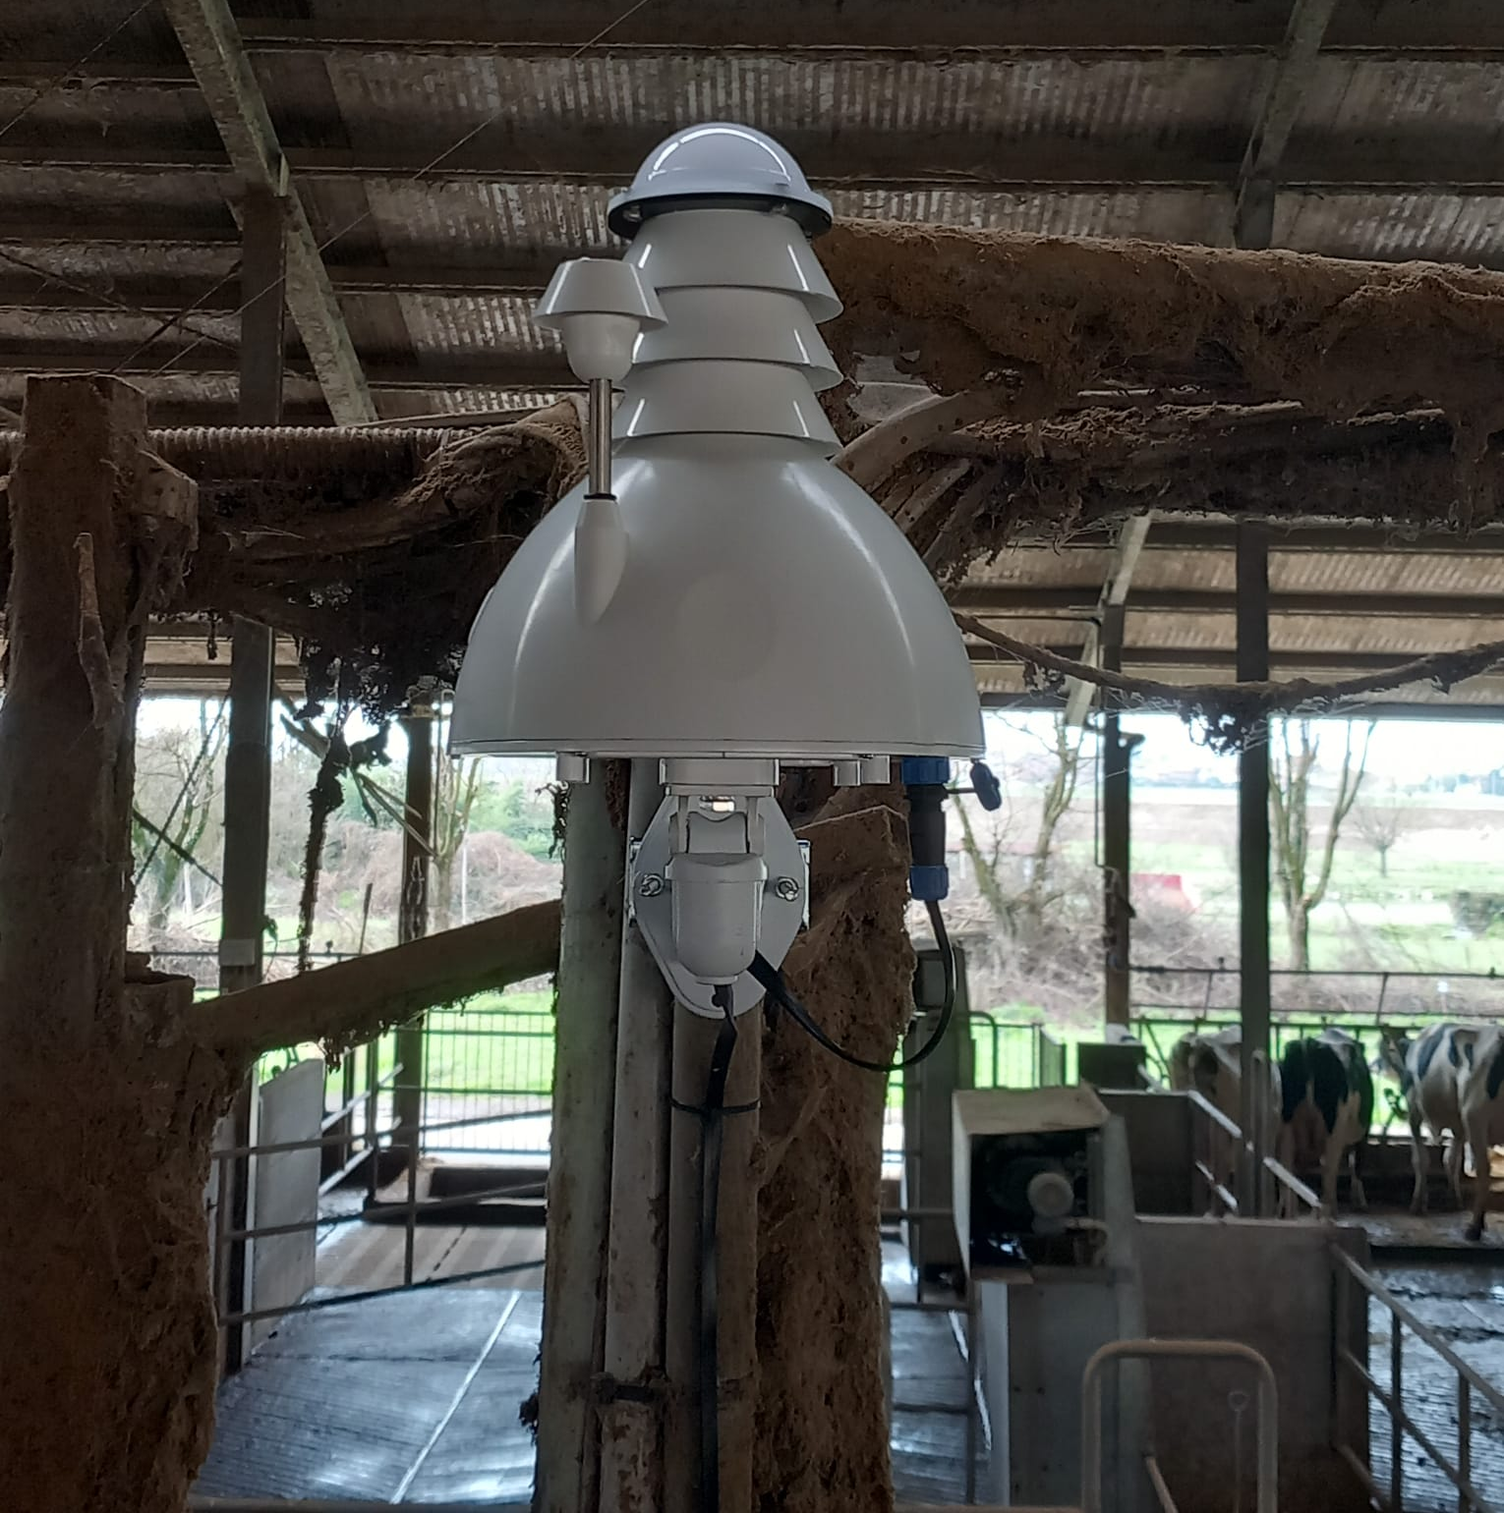
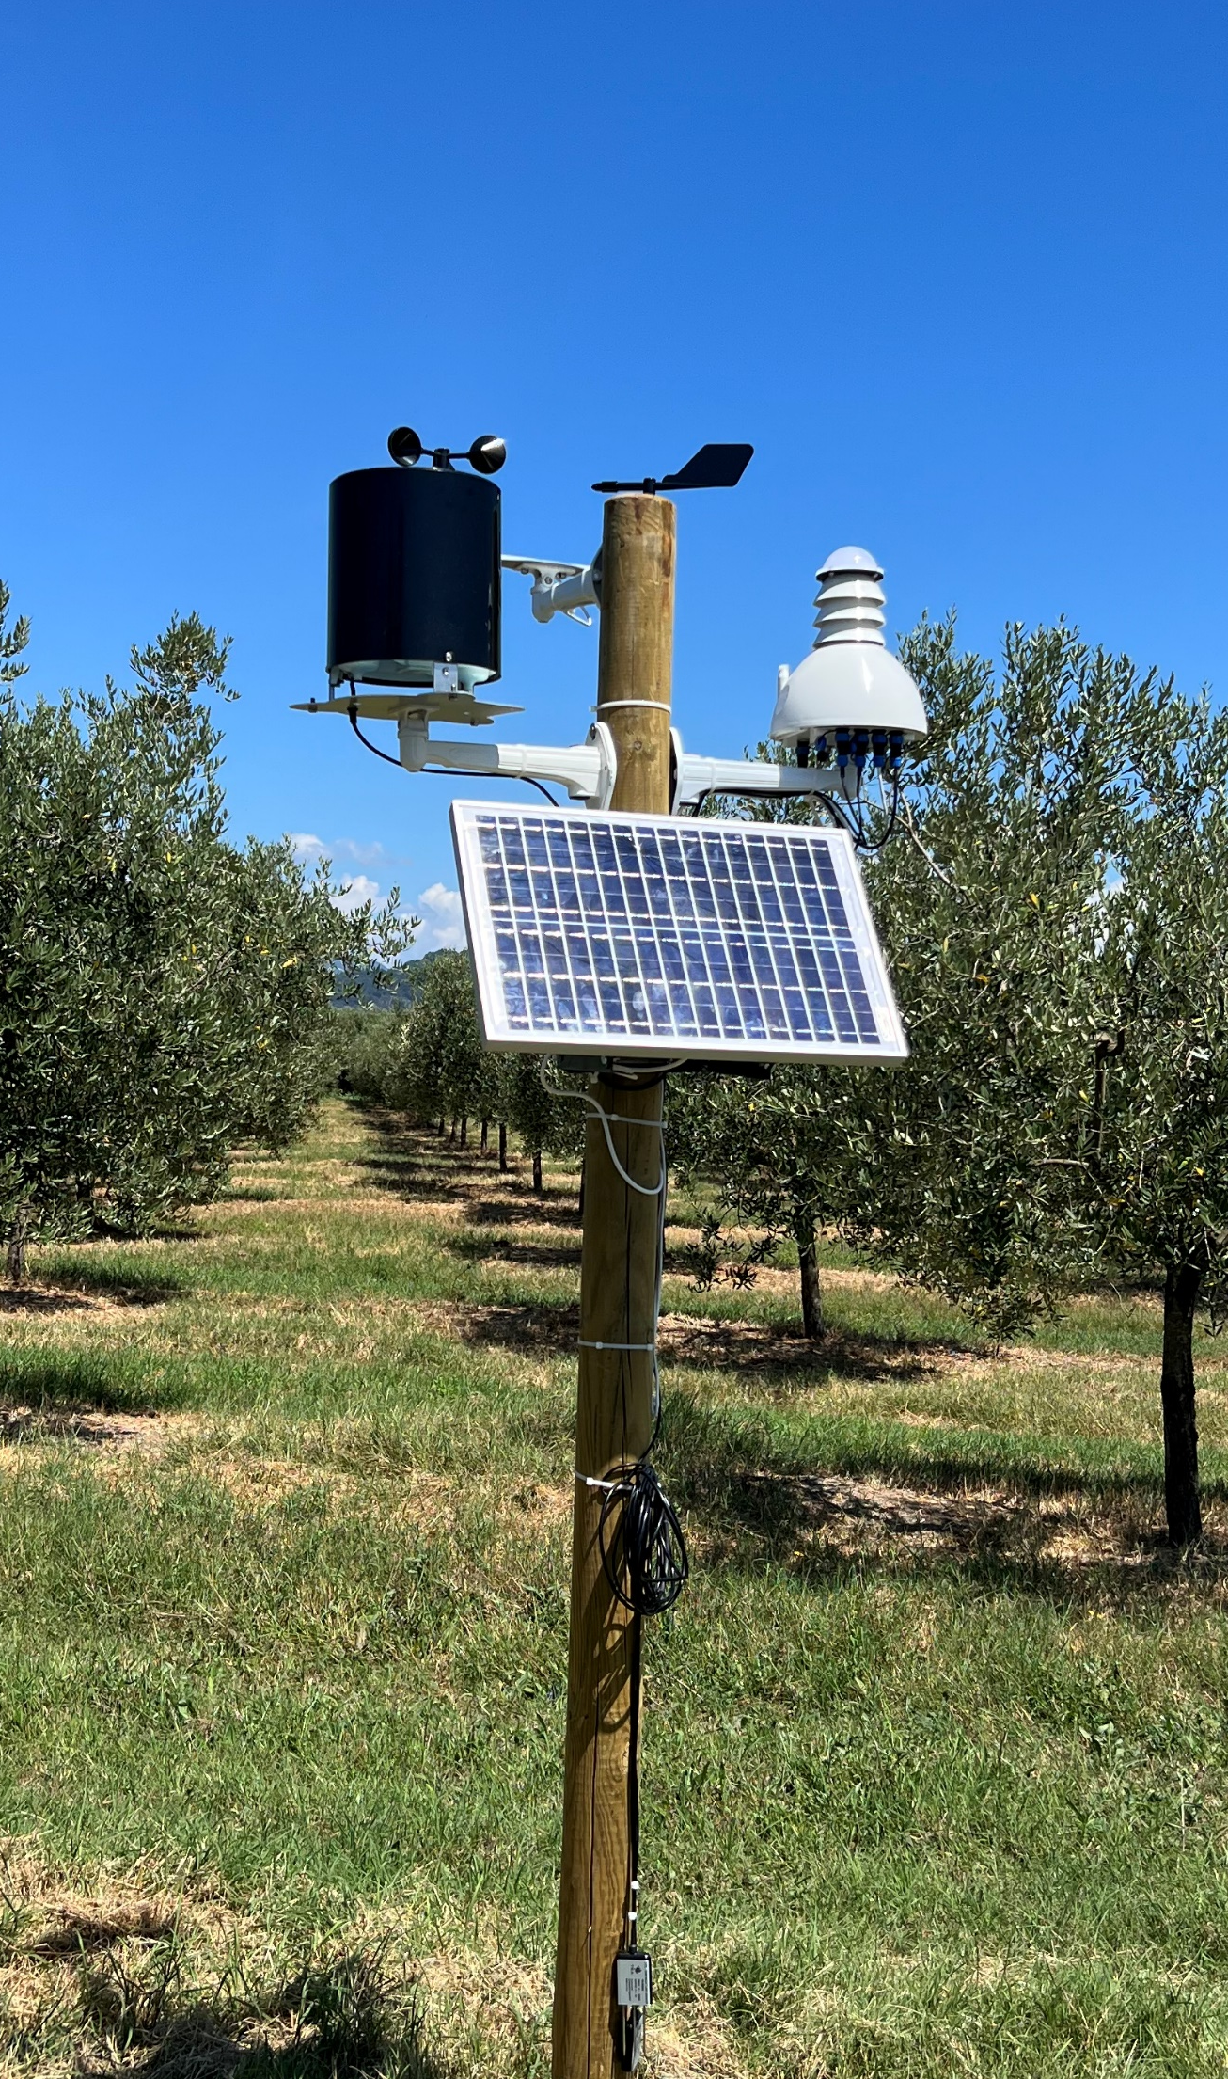
AirQino
AGRO
Versione per applicazioni di agricoltura di precisione che integra sensori meteorologici standard a sensori innovativi per il suolo e l’aria
Temperatura (°C) -40 – 80
Umidità (%) 0 – 100
Temp suolo (°C) -40 – 80
Umid. suolo(%) 0 – 99
Potassio suolo 0 – 100
Azoto suolo 0 – 100
Fosforo suolo 0 – 100
Conducibilità suolo 0 – 100
Vel. Vento (m/sec) 0 – 150
Direzione vento (deg) 0 – 359
Radiazione solare (W/m2) 0 – 2000
Pressione barometrica (mb) 700 – 1100
Pioggia (mm) 0 – 1000
Temperatura (°C) -40 – 80
Umidità (%) 0 – 100
O3 (µg/m³) 0 – 1000
NO2(µg/m³) 0 – 5000
CO (mg/m³) 0 – 30
CO2 (mg/m³) 0 – 2000
PM 2.5 (µg/m3) 0 – 1000
PM 10 (µg/m3) 0 – 1000
Ammonia (ppm) 0 – 10
Irraggiamento (Lux) 0 – 2000
SEDE FIRENZE

Slide 6
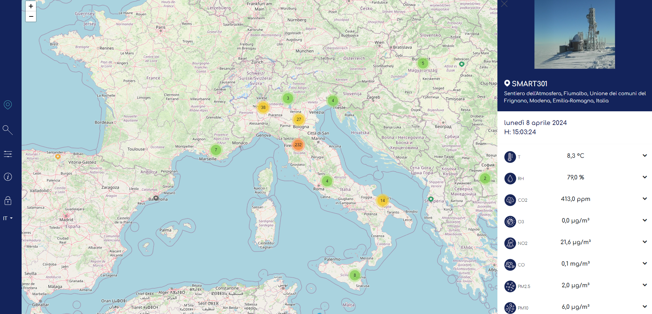
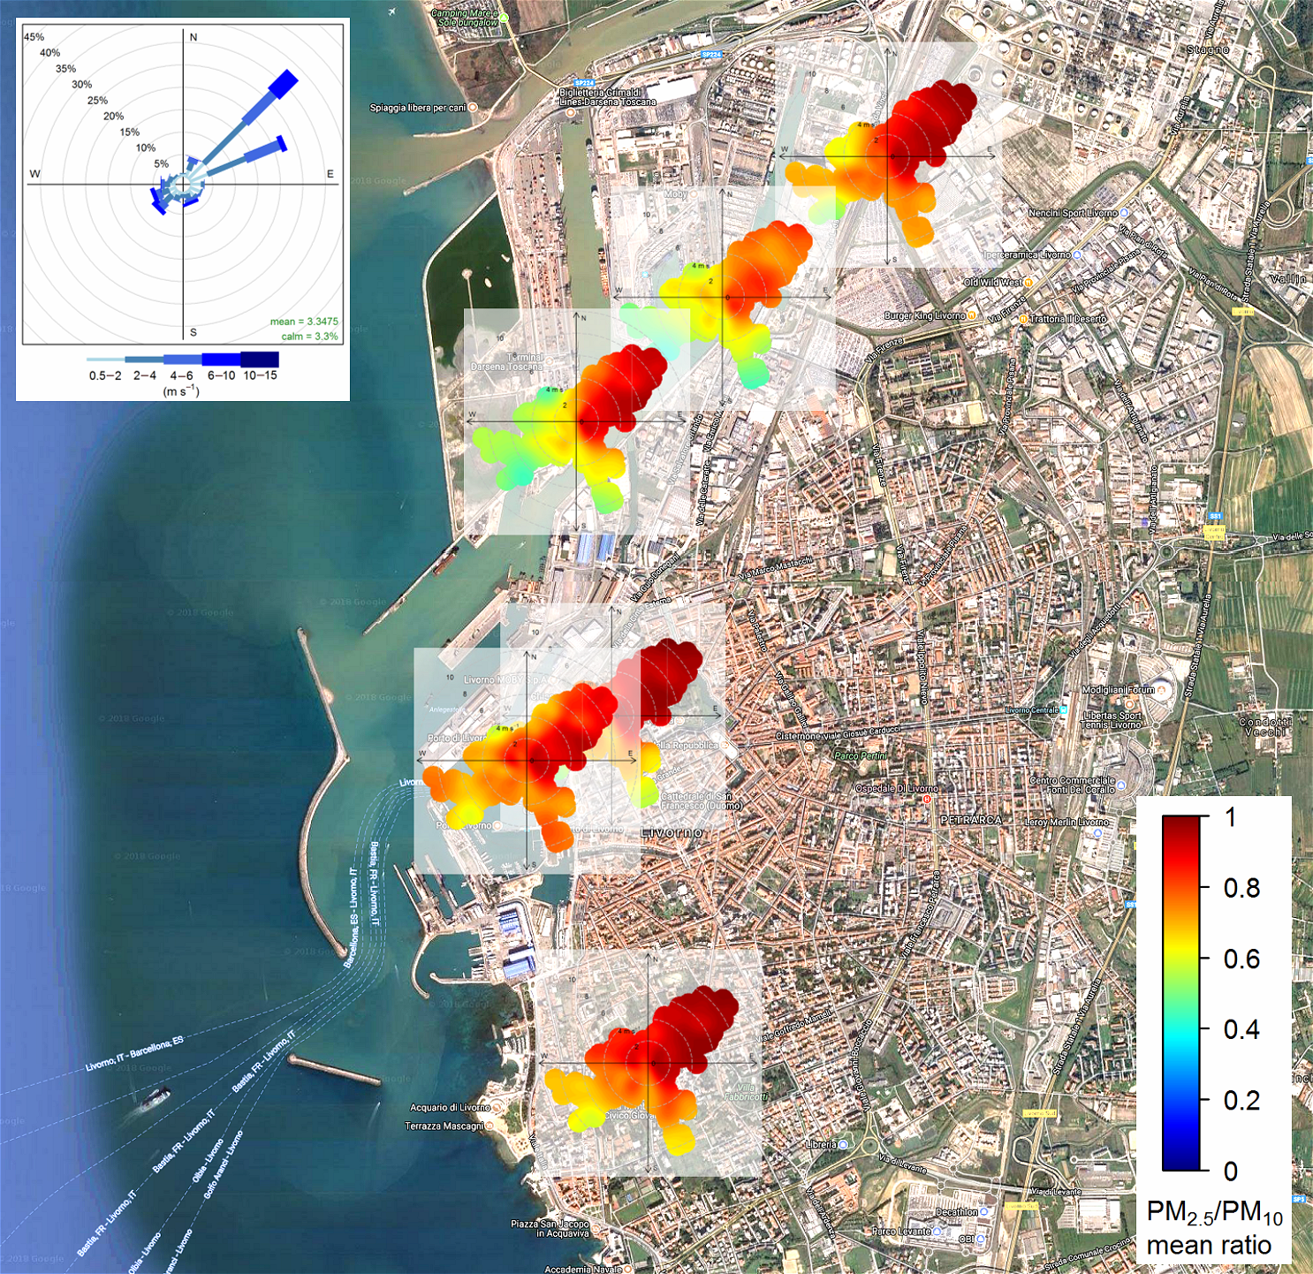
www.airqino.it
Collaborazioni:
Bologna, Catania, Livorno, Follonica, Firenze, Roma
SEDE FIRENZE

Slide 7
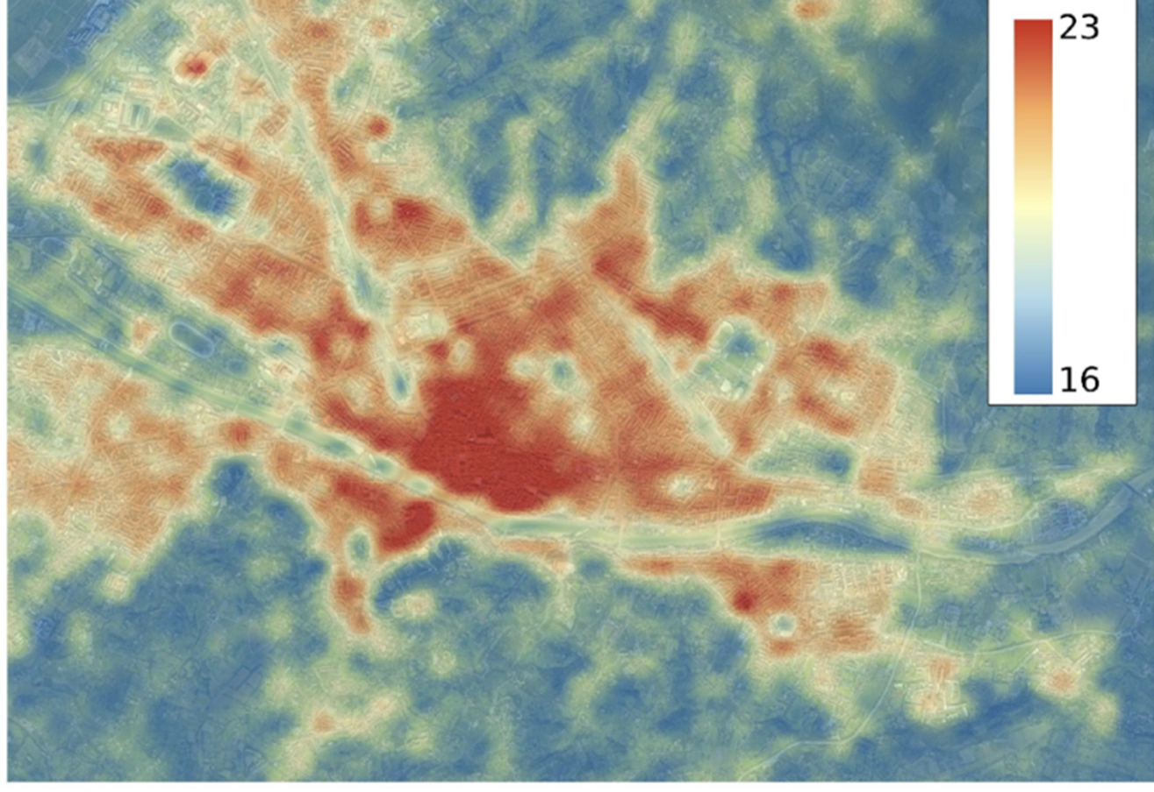
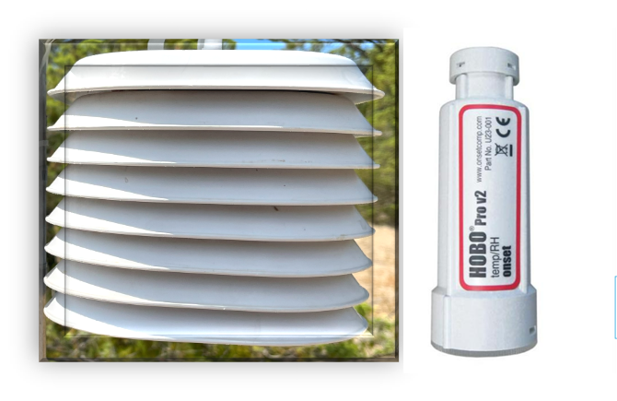
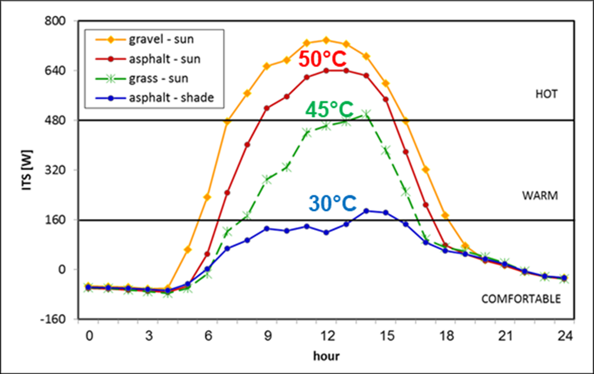
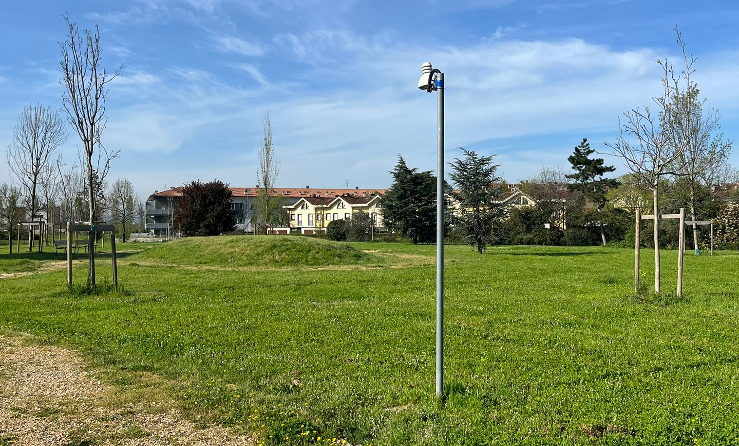
Città e clima
Monitoraggio con sensori low cost dei parametri meteo,
applicazione di indici di thermal comfort,
Fenologia, LAI
Modelli di simulazione dei servizi ecosistemici del verde (collaborazione con varie municipalità per progetti di forestazione urbana) e monitoraggio con Airqino
La distribuzione della temperatura a Firenze
Francesco Ferrini, Fabio Salbitano, Simone Orlandini , Marco Morabito, Luciano Massetti, Martina Petralli, Giulia Guerri, Alfonso Crisci, Cristiano Foderi
Effects of deciduous shade trees on surface temperature and pedestrian thermal stress during summer and autumn Massetti et al 2019.. International Journal of Biometeorology
SEDE FIRENZE

Slide 8
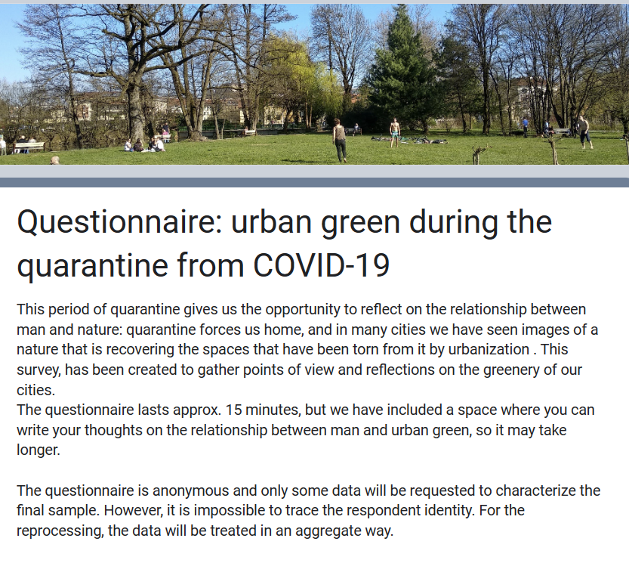
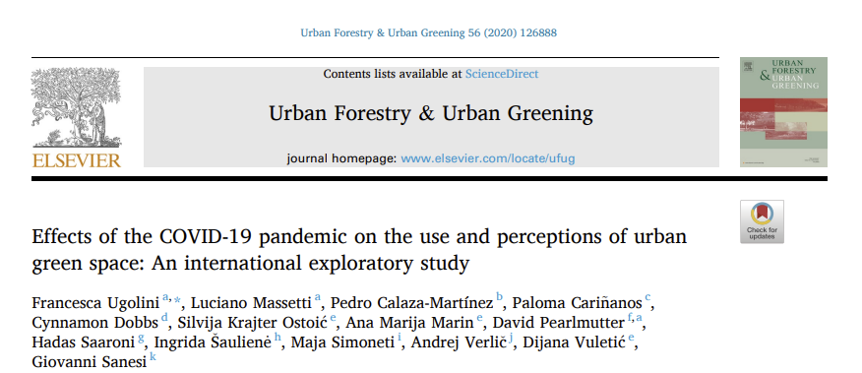
Questionari sulla percezione del verde
Indagini con questionari online e interviste
Argomenti: percezione del verde e degli aspetti di pianificazione, gestione e manutenzione
Target: cittadini e addetti ai lavori pubblici e privati italiani ed europei
SEDE FIRENZE

Slide 9
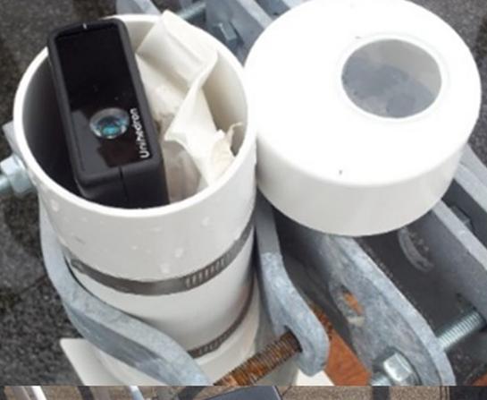
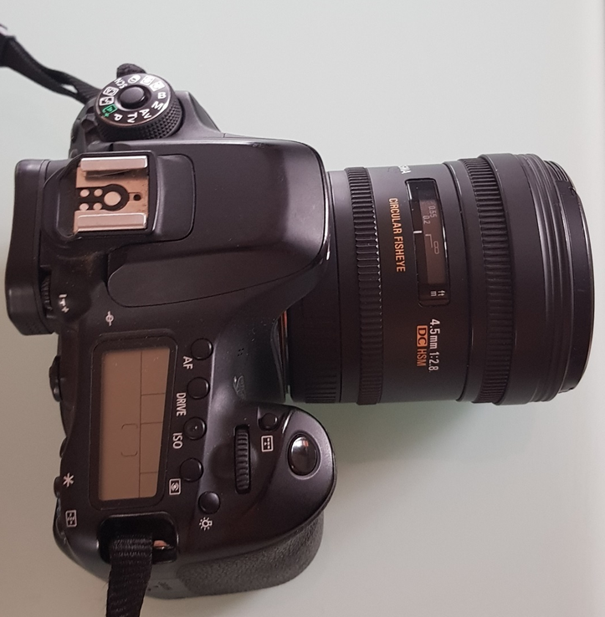
Inquinamento luminoso
L’uso eccessivo dell’illuminazione artificiale notturna altera il buio naturale del cielo e si propaga a grande distanza dalle sorgenti inquinando anche ambienti non urbanizzati
Spreco di energia e impatti sulle specie viventi e sulla qualità del cielo notturno
Monitoraggio dell’inquinamento luminoso con sensori low cost (SQM) e fotocamere.
Modelli, remote sensing e prodotti satellitari
Eventi di sensibilizzazione
SEDE FIRENZE

Slide 10
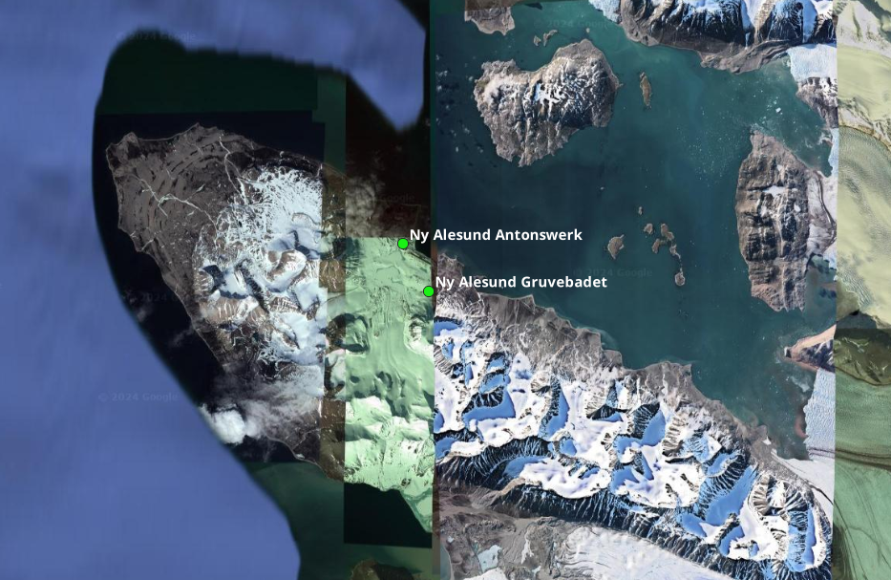
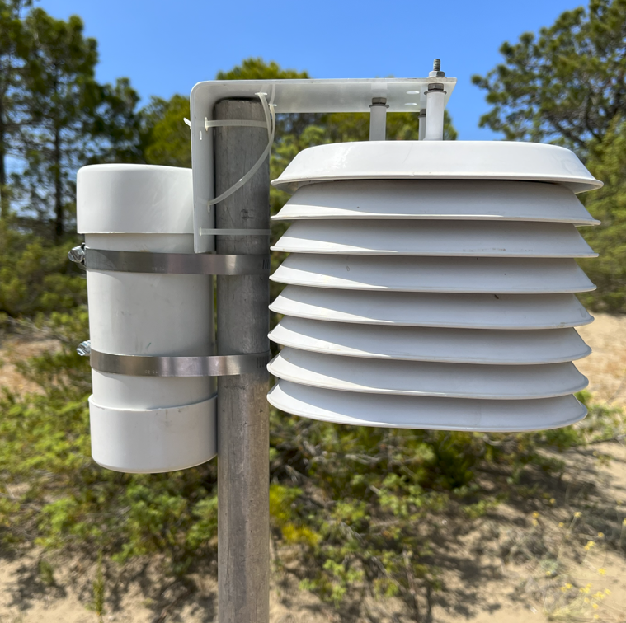
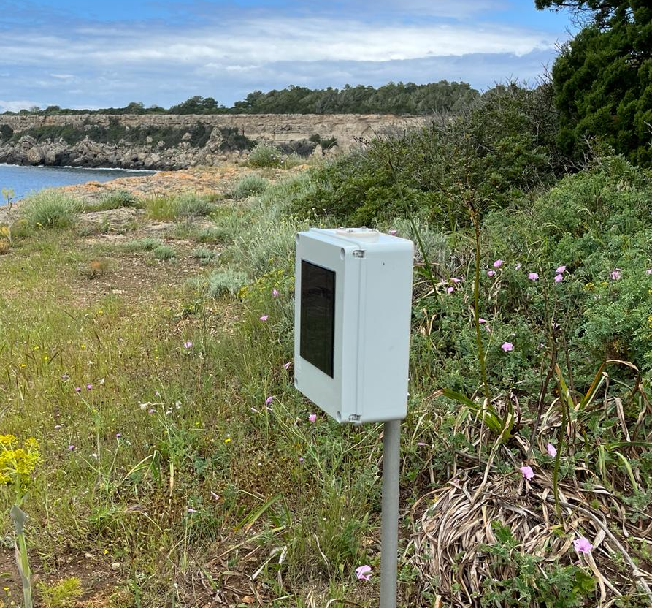
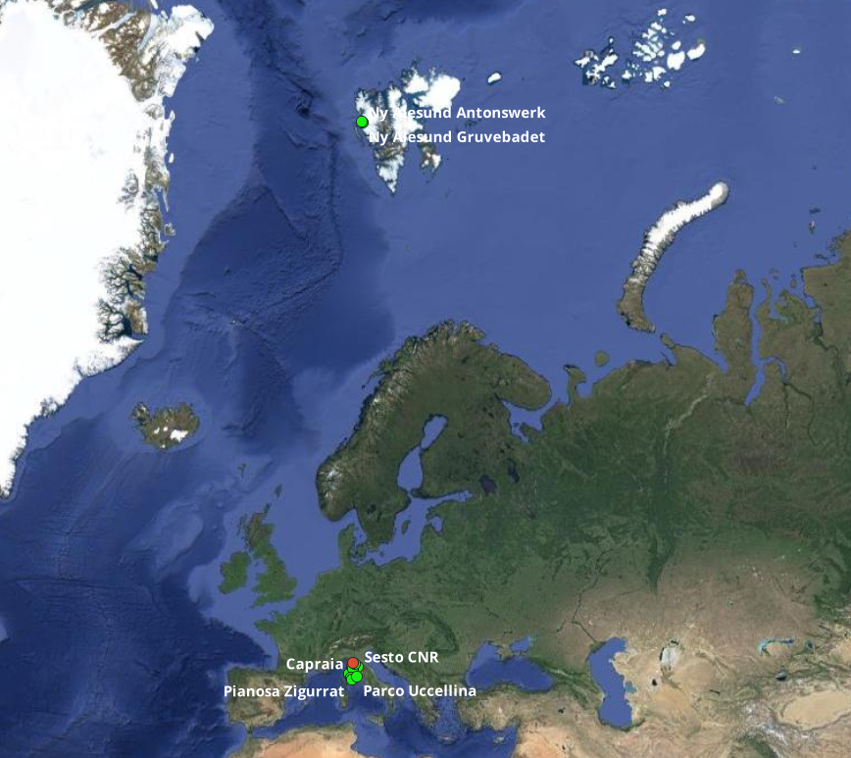
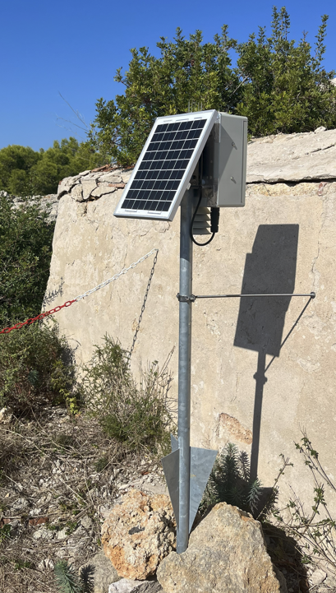
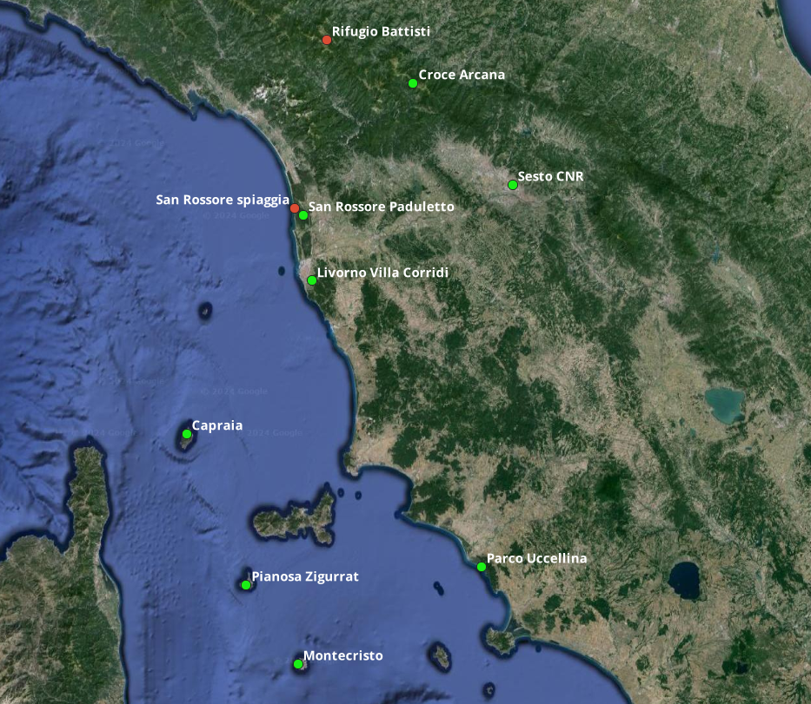
Rete SQM
Sviluppo di sistemi che integrano gli SQM con sistemi di alimentazione ad energia rinnovabile, sistema di tx dati e sensori per monitoraggio di altri parametri nuvolosità
COST Action LoNNe, UNIPI, Attivarti.org, ISMAR, IFC, ISP, Parco Nazionale dell’Arcipelago Tioscano, Carabinieri Forestali, Parco Regionale di Migliarino San Rossore e Massaciuccoli, CAI, Capraia Isola, Parco Regionale della Maremma, AWIPEG Svalbard
SEDE FIRENZE

